Slide 1
Зерномучные товары
Мастер производственного обучения Пайкачёва А.В

Slide 2
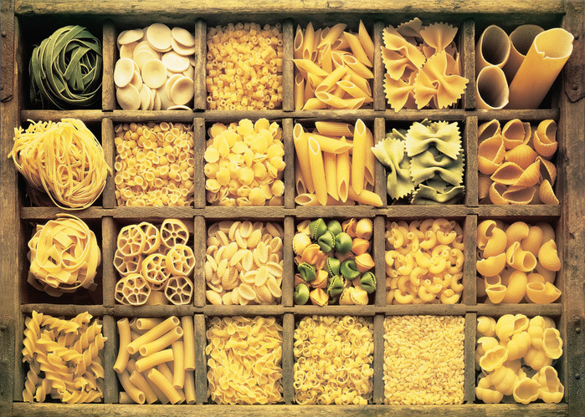
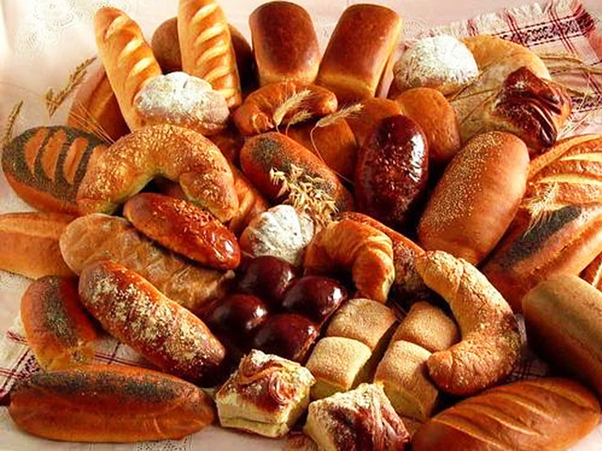
зерномучные товары:
1) зерно
2) мука
3) крупа
4) макаронные изделия
5) хлебобулочные изделия характеризуются высоким содержанием углеводов;

Slide 3
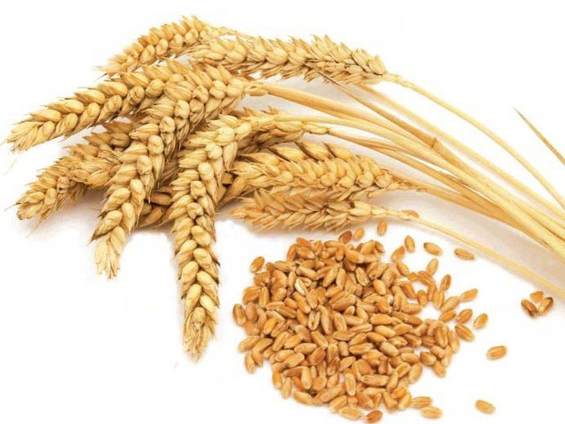
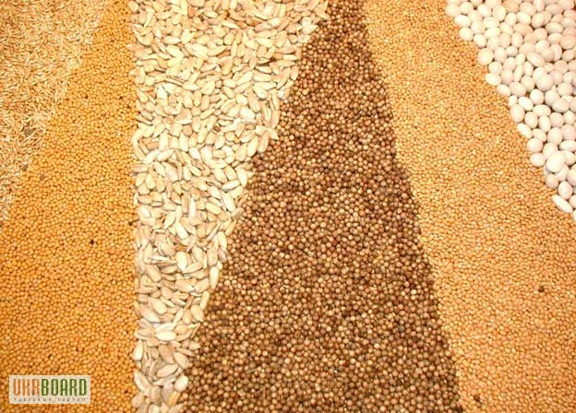
Зерно
Зерно является важнейшим продуктом сельскохозяйственного производства.
Зерновые культуры делятся на: 1) злаковые (пшеница, рожь, овес, рис, кукуруза, просо, сорго).
2) гречишные (гречиха).
3) бобовые (бобы, горох, фасоль, соя, чечевица и другие).

Slide 4
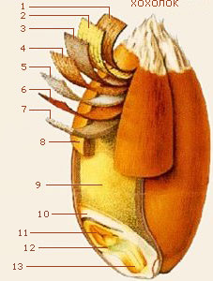
Состав зерна
1,2,3 – плодовые оболочки;
4,5,6 – семенные оболочки;
7 – алейроновый слой;
8 – слои клеток плодовой оболочки пшеницы с поверхности;
9 – эндосперм;
10 – щиток;
11 – почечка;
12 – осевая часть зародыша;
13 – корешок;

Slide 5
ОЦЕНКА КАЧЕСТВА ЗЕРНА
ПРИ ОЦЕНКЕ КАЧЕСТВА ЗЕРНА ОБРАЩАЮТ ВНИМАНИЕ
-ЦВЕТ
-ЗАПАХ
-ВКУС
-ВЛАЖНОСТЬ
-СОРНУЮ, ЗЕРНОВУЮ ПРИМЕСИ
-ЗАРАЖЕННОСТЬ АМБАРНЫМИ ВРЕДИТЕЛЯМИ
-ДРУГИЕ ПОКАЗАТЕЛИ, КОТОРЫЕ ОЦЕНИВАЮТ ЛАБОРАТОРНЫМИ МЕТОДАМИ

Slide 6
Срок хранения
Срок хранения зерна зависит от качества, условий хранения и составляет 5—15 лет. Целесообразно обновлять запасы его через 3— 5 лет.

Slide 7
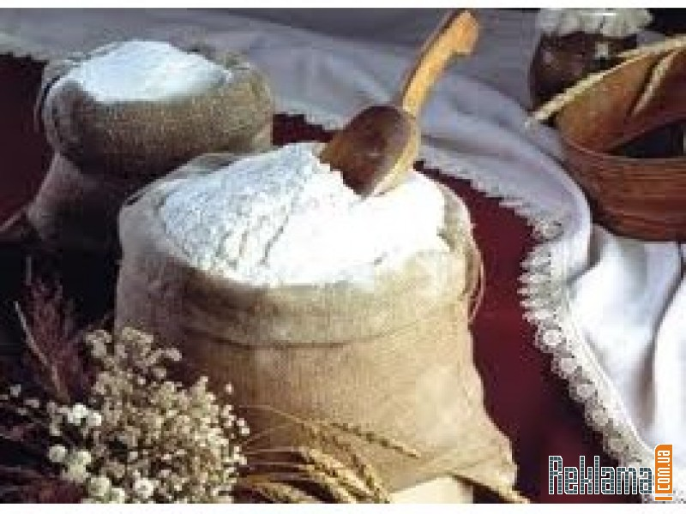
мука
Мука — порошкообразный продукт, полученный при
измельчении зерен хлебных злаков (ржи, пшеницы и др.).

Slide 8
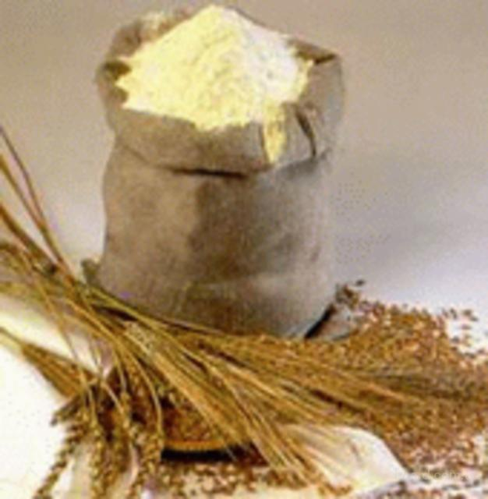
Разновидности муки
-пшеничная
-ржаная
-кукурузная
- соевая
-гороховая
-гречневая
-рисовая
-овсяная

Slide 9
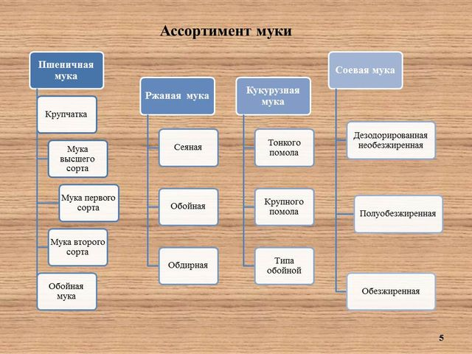

Slide 10
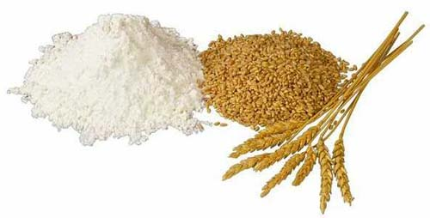
Пшеничная мука
Пшеничная мука в зависимости от технологических достоинств и назначения бывает хлебопекарной, макаронной, кондитерской.
Бывает Два типа пшеничной муки:
макаронная;
хлебопекарная.
Сорта: крупчатка, высший, первый, второй, обойная.
Ржаная мука – только для хлебопечения и делится на три сорта – сеяная, обдирная и обойная.
Химический состав: в пшеничной и ржаной муке содержится 6,9-12,9% белков, 55,8-67,7% крахмала и 0,9-1,9% жиров.

Slide 11
Ржаная мука
Ржаная мука- сеяная, обдирная и обойная.
Сеяная: Сеяную муку получают сеяным помолом, выход ее 63%; мука мягкая; белого цвета; зольность-0,75%.
Обдирная мука: вырабатывают обдирным помолом; выход ее 87%; цвет серовато-белый; зольность- 1,45%.
Обойная мука: получают обойным помолом; выход ее 95%; цвет серо-коричневый; зольность-1,9%.

Slide 12
Пшеничная мука
Пшеничную муку подразделяют на сорта: крупчатка, высший, первый, второй, обойная.
Крупчатку получают из стекловидных мягких и твердых пшениц; желто-кремового цвета; выход муки-10%; зольность-0,6%; содержание сырой клейковины-30%; используют для выпечки сдобных и макаронных изделий.
Мука высшего сорта- изготавливают из мягких стекловидных и полустекловидных пшениц . Мука мягкая на ощупь; цвет белый или белый с кремовым оттенком; выход муки-10-15%;40; зольность-0,55%; содержание сырой клейковины-28%; используют для производства хлебобулочных, кондитерских изделий и т.д.
Муку 1-го сорта получают из мягких и разных по стекловидности пшениц. Она мягкая, белого цвета с легким желтоватым оттенком; выход — от 30 до 72% (в зависимости от способа помола); зольность — 0,75%; содержание сырой клейковины — 30%. Эту муку широко используют в хлебопекарной, кондитерской промышленности, а также для реализации населению.

Slide 13
Муку 2-го сорта вырабатывают из мягких пшениц. Частицы ее неоднородны по крупности; цвет белый с желтовато-сероватым оттенком; выход муки — до 85%; зольность — 1,25%; содержание клейковины не менее 25%. Ее используют для приготовления хлеба.
Муку обойную получают из мягких пшениц при обойном односортном помоле без отсева отрубей, поэтому выход муки высокий — 96%; частицы муки неоднородны по крупности; цвет серовато белый; зольность — до 2%; содержание клейковины — 20%.

Slide 14
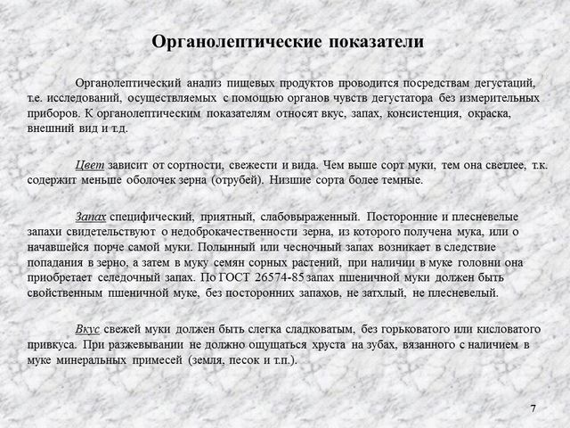

Slide 15
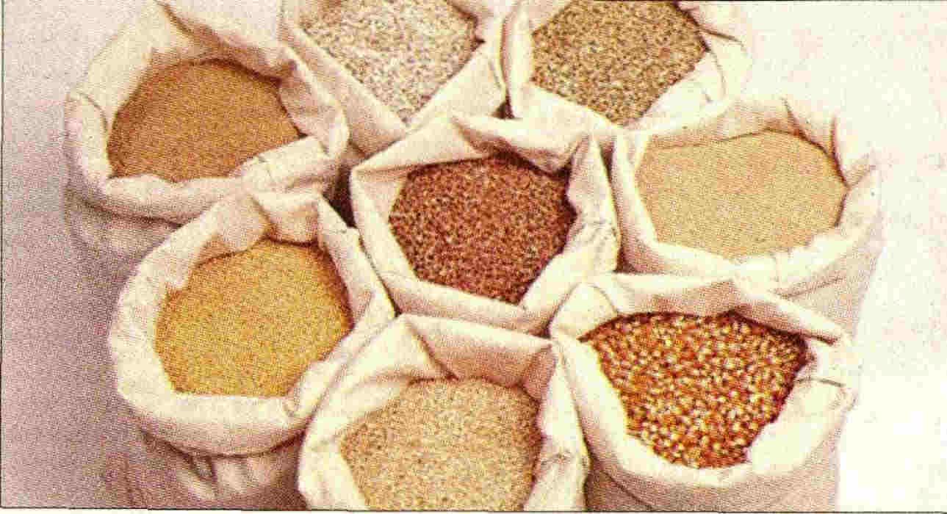
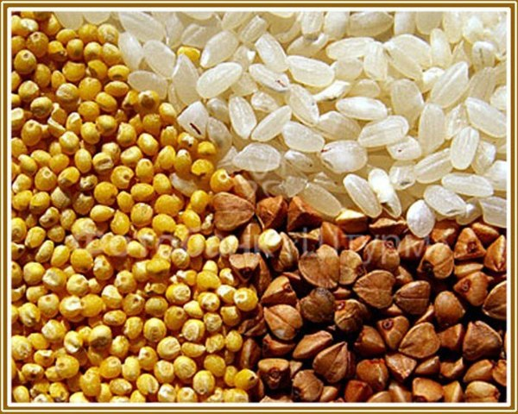
Крупа
Крупа — это целое или дробленое зерно, полностью или частично освобожденное от оболочек, алейронового слоя и зародыша. Крупа обладает высокой пищевой ценностью. Основной составной частью всех видов крупы являются углеводы(60-80%), белковые вещества(В среднем 12%), жиры 1-2%. Больше всего полноценного белка в крупах из бобовых. По содержанию незаменимых аминокислот ценными являются также крупы из гречихи, риса, овса.

Slide 16
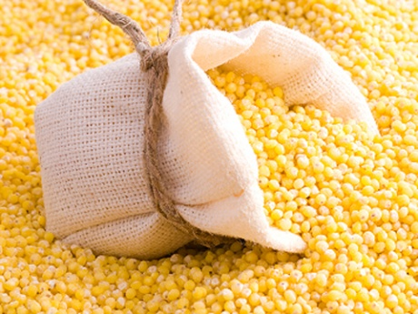
Крупы из проса
Крупы из проса- пшено шлифованное- это ядро проса, освобожденное от цветочных пленок и частично от плодовых, семенных оболочек и зародыша.
По качеству его делят на высший, 1, 2, 3й сорта. В зависимости от сорта цвет пшена светло- или ярко- желтый, консистенция от мучнистой до стекловидной. Пшено стекловидное с крупным ядром ярко- желтого цвета считается лучшим.

Slide 17
Крупа из гречихи.
Крупа из гречихи – ядрица и продел.
Ядрица- это целые ядра не пропаренной гречихи, отделенные от плодовых оболочек, кремового цвета.
Продел- это расколотые ядра не пропаренной и пропаренной гречихи. Продел на сорта не делят.
Крупа из овса. Из овса вырабатывают овсяные крупы.

Slide 18
Толокно- это тонко измельченные в муку ядра овса, предварительно замоченного, пропаренного и высушенного.
Крупа из риса. По способу обработки рис может быть шлифованный и дробленный.
Крупа из пшеницы. Из пшеницы вырабатывают манную крупу, шлифованные крупы.
Крупа из ячменя- перловая и ячневая.

Slide 19
Требования к качеству круп.
Качество круп определяется:
По цвету( изменение цвета крупы- признак ухудшения ее качества и начала порчи)
По вкусу и запаху , которые должны быть свойственными данному виду крупы, без посторонних запахов и привкусов( появление затхлого или плесневелого запаха, кислый и горький привкус, указывают на ее несвежесть и порчу) Только овсяная крупа имеет специфический слабый привкус горечи.
Влажность круп должна быть 10-14%

Slide 20
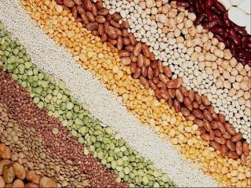
Основным показателем, по которому крупы делят на сорта, является содержание в них доброкачественного ядра, которое указывает на количество полноценной крупы в данной партии и степень ее чистоты. Таким образом, чем выше качество крупы, тем больше процент доброкачественного ядра. Нормируется сорная и минеральная примеси. Не допускается зараженность круп амбарными вредителями( клещем и огневкой)
При хранение круп может происходить их прогоркание , плесневение, они могут приобретать затхлый, гнилостный запах, горький вкус, а также снижение пищевой ценности.
Хранят крупу при температуре не выше 18С и относить влажности воздуха 65- 70%.
Срок хранения до года( а овсяные- не более 4 месяцев).

Slide 21


Slide 22
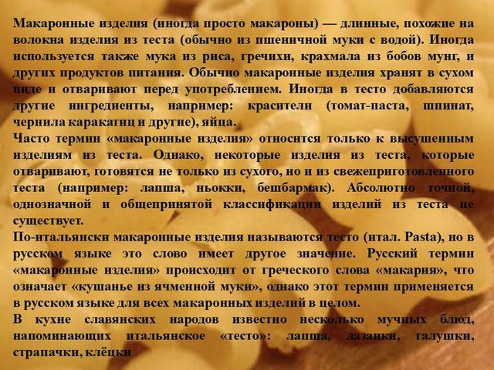

Slide 23
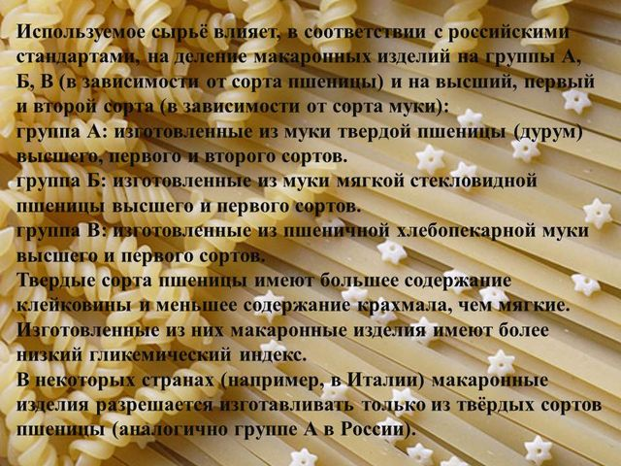

Slide 24
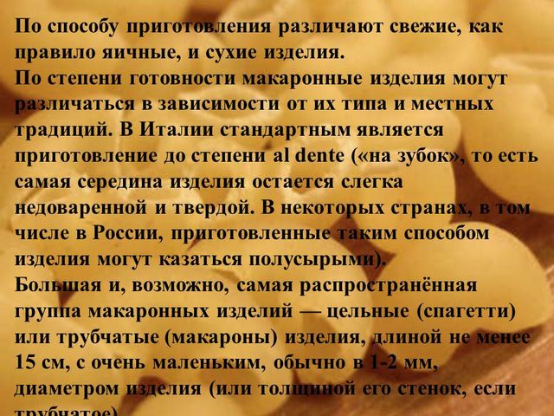

Slide 25
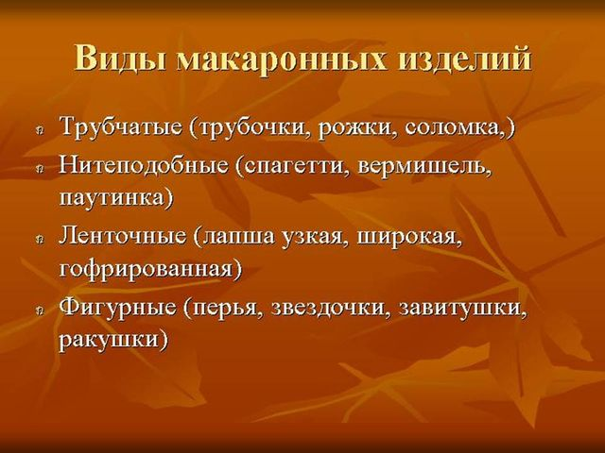

Slide 26
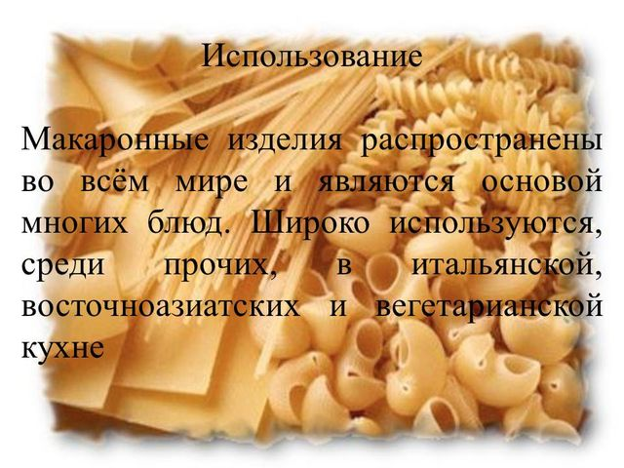

Slide 27
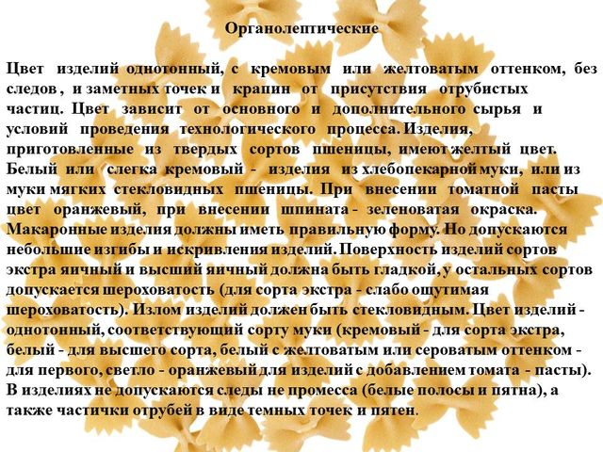

Slide 28
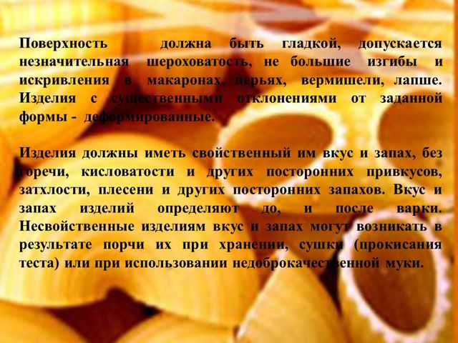

Slide 29
